Slide 1
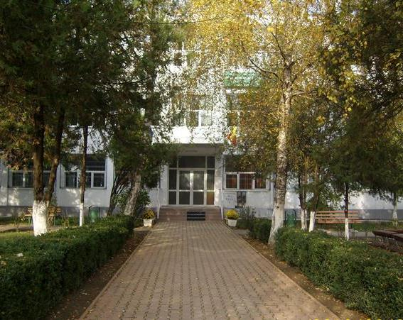
Oferta de învățământ profesional pentru anul școlar
2o2o – 2o21
Domeniul -
AGRICULTURĂ
Liceul Tehnologic Agromontan ”Romeo Constantinescu”
Orașul Vălenii de Munte
Calificarea -
APICULTOR - SERICICULTOR

Slide 2
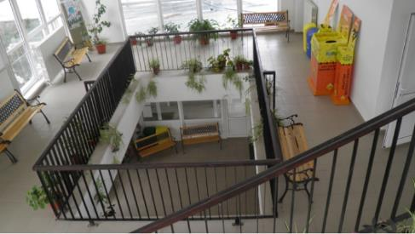
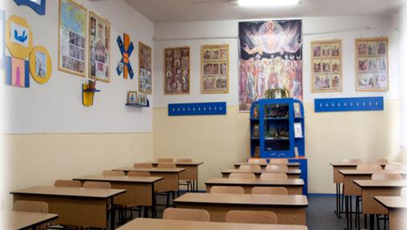
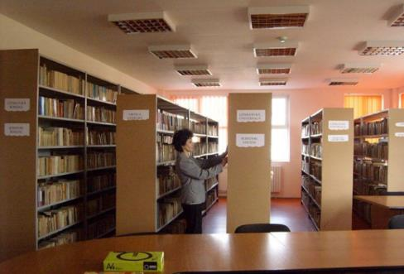
O VECHE CALIFICARE – NOI ORIZONTURI.......
Liceul Tehnologic Agromotan ”Romeo Constantinescu” Vălenii de Munte înființat în anul 1996, este un tânăr vlăstar al învățământului de specialitate prahovean ce pregătește prin diferite forme de învățământ, elevi pentru o paletă variată și diversificată de profesii solicitate de piața muncii. Deşi este o unitate de învãţãmânt tânãrã, urmeazã o tradiţie de peste 200 de ani în pregãtirea şi calificarea tinerilor în meserii tradiţionale sau de actualitate. Prin resursele de care dispune, a reuşit sã atragã aproximativ 1700 de elevi, atât din oraşul Vãlenii de Munte cât şi din bazinul superior al Vãii Teleajenului, Vãilor Ceraşului, Bãtrâniului şi a Starchiojdului. Colectivul didactic este alcãtuit din 90 de cadre didactice dintre care 72 sunt titulare. Dintre cadrele didactice titulare, 30 au gradul didactic I, 7 au gradul didactic II, 17 au definitivatul şi 18 sunt debutante.

Slide 3
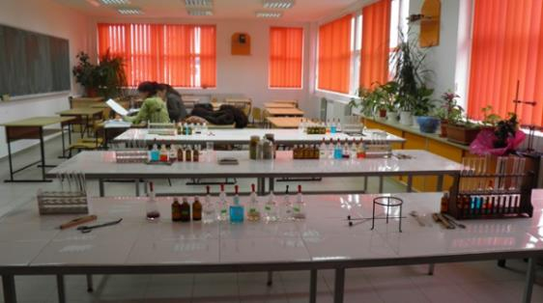
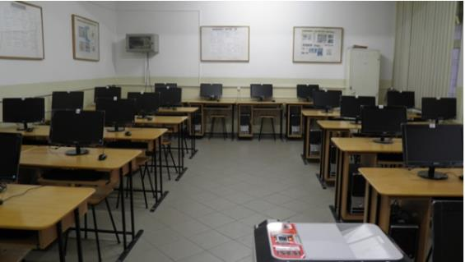
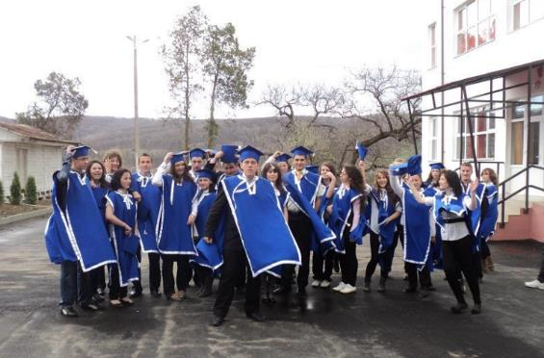
An de an, baza materialã a şcolii s-a dezvoltat astfel încât, în prezent, Liceul Tehnologic Agromotan ”Romeo Constantinescu” Vălenii de Munte dispune de 5 sãli de clasã (pentru învãţãmântul primar), 7 laboratoare (chimie, fizicã, biologie, chimie alimentarã, multimedia şi informaticã), 13 cabinete şcolare (geografie, limba românã, limbi strãine, matematicã, istorie, turism şi alimentaţie publicã, industrie uşoarã, industrie alimentară, mecanicã, agromontanologie, silviculturã şi industrializarea lemnului, educaţie tehnologicã, religie), 2 cabinete de lucru (protecţia muncii, sediul firmelor de exerciţiu – profil servicii), 6 ateliere şcoalã (1 - industrie uşoarã, 1 -mecanicã, 1- prelucrarea lemnului, 2 – gastronomie, 1 – industrie alimentarã), 1 teren de sport, 1 salã de sport cu anexele aferente, 1 bibliotecã cu peste 22 000 volume de cãrţi şi o salã de lecturã, 2 loturi didactice cu suprafaţa de cca 10,5 ha ocupate cu culturi de plante medicinale.

Slide 4
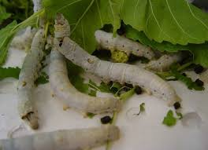
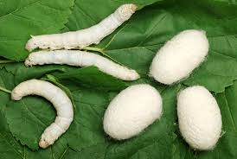
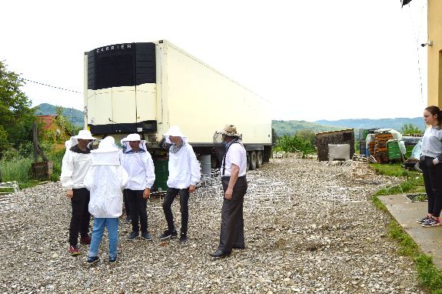
Încă de la înființarea școlii ca și Grup școlar agromontan a fost ... laboratorul de agricultură – montanologie și silvicultură, ulterior extinzând-l și pentru apicultură și implicit calificările specifice domeniului agricultură. Sunt prezente în școală calificări la nivel de liceu tehnologic ca: tehnician în agroturism; tehnician agromontan.

Slide 5
DESCRIEREA DOMENIULUI OCUPAȚIONAL
Domeniul : AGRICULTURĂ
Agricultura este o ramura traditionala a economiei romanesti care are ca mijloc de productie fondul funciar (totalitatea terenurilor situate intre granitele unei tari ,inclusiv cele aflate sub ape) agricol, care asigura produsele alimentare necesare populatiei, materii prime unor ramuri industriale si produse pentru export.
Se practica in tara noastra inca din perioada preistorica, multa vreme predominand pastoritul, practicat in mai multe forme inclusiv transhumant (pendularea turmelor in functie de anotimp din zonele inalte in cele joase). In secolul al XIX-lea dupa Pacea de la Adrianopol, structura modului de utilizare al terenurilor se modifica in favoarea culturii plantelor, mai ales cereale , Romania devenind "grânarul Europei" in sec. XX.
In a doua jumatate a sec. XX, a fost sesizat un anumit progres in agricultura datorita: mecanizarii, chimizarii, irigatiilor etc, dar in ansamblu datorita colectivizarii se remarca interesul taranimii pentru productie s-a redus. Dupa 1990 agricultura romaneasca se confrunta cu urmatoarele dificultati: puternica fragmentare a terenurilor agricole ca urmare a retrocedarilor din 1991 (Legea 18) lipsa fondurilor pentru investitii dezafectarea sistemelor de irigatii ( 3 mil. ha 1989, 1,1 mil. ha 2002)

Slide 6
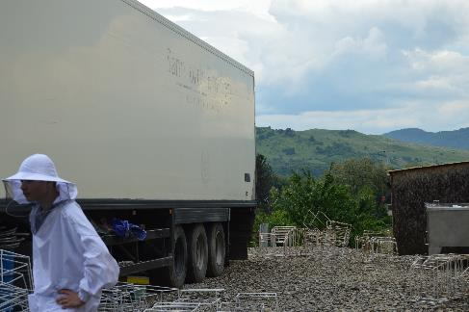
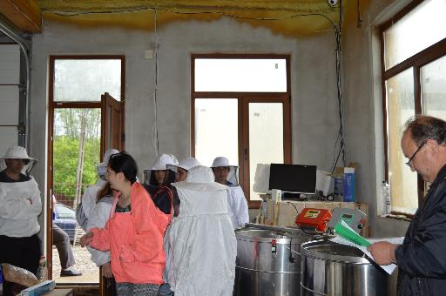
DESCRIEREA CALIFICĂRILOR SPECIFICE ACESTUI DOMENIU
1. APICULOR - Practicanţii unei astfel de ocupaţii exploatează şi întreţine familiile de albine pe parcursul unui an calendaristic. Execută lucruri de întreţinere şi reparare a stupilor, aplică tratamente preventive şi curative, realizează hrănirea pe timpul iernii, efectuează operaţii de extracţie a produselor apicole (miere, ceară, polen, păstură, lăptişor de matcă, propolis, venin de albine), prelucrează şi comercializează produse apicole.
- Pregăteşte familiile de albine şi stupii pentru iernare (hrăniri, tratamente,
organizarea cuibului, inventarul stupilor, reparaţii, izolarea stupilor);
- Hrăneşte familiile de albine pe parcursul iernii (hrănire de completare)
şi verifică starea de sănătate a albinelor după perioada de iernare;
- Monitorizează constant comportamentul albinelor în funcţie de care
stabileşte starea de sănătate a acestora;
- Ţine o evidenţă a fiecărei familii de albine (mai puţin în sistemele
industrializate) privind modul de iernare, comportamentul mătcii, al albinelor, posibili dăunători în stup, tratamente utilizate etc.;
- Execută lucrări de revizuire a stupinelor, inventarul stupilor, curăţire şi reparaţii;
Identifică şi evaluează zonele melifere şi estimează perioadele cele mai
potrivite pentru stupăritul pastoral;
Organizează stupăritul pastoral, în funcţie de perioadele de înflorire ale
salcâmului, teiului, florii soarelui etc. şi estimările meteorologice;
Realizează extracţia mierii, după fiecare cules sau nu, în funcţie de cantitatea
obţinută;
- Prelucrează şi depozitează corespunzător produsele recoltate;
- După ultimul cules, administrează tratamente familiilor de albine ;
- Stabileşte tipul şi necesarul de materii prime şi materiale necesare întreţinerii
exploatării apicole;
- Evaluează necesarul de hrană pentru albine, pentru iarnă;

Slide 7
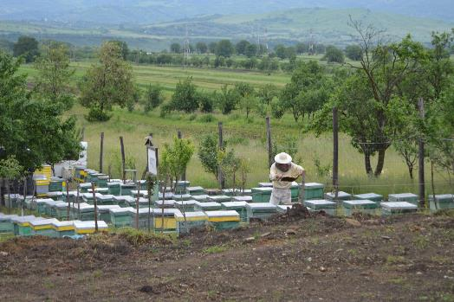
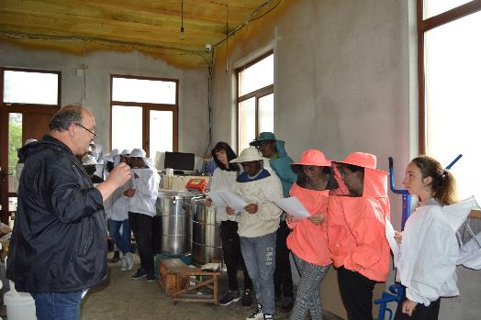
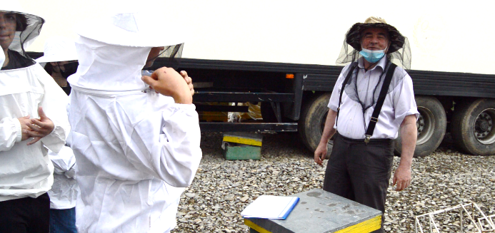
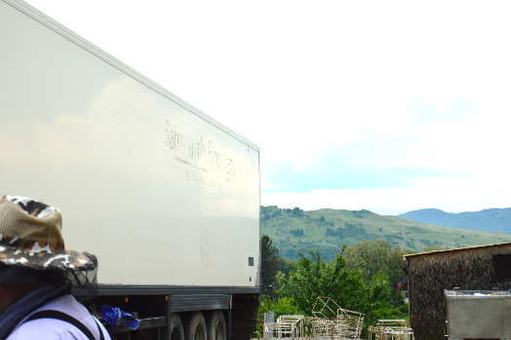
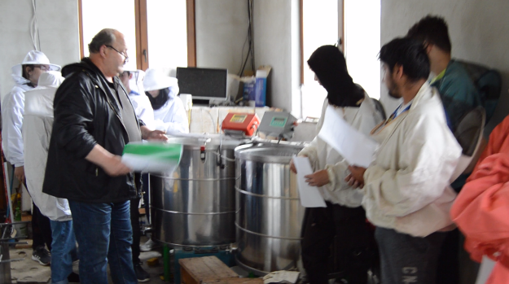


Slide 8
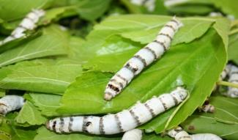
Asigură amplasamentului stupinei (în sezonul activ) şi vatra de iernare (în sezonul rece);
Asigură măsuri de prevenire a intoxicării albinelor şi produselor apicole;
Realizează acţiuni de combatere a dăunătorilor din stupi;
- Valorifică produsele apicole obţinute într-un sezon apicol;
Evaluează eficienţa unei zone melifere - cantitatea de miere ce poate fi culeasă de
albine dintr-o zonă meliferă;
În staţiunile apicole, aplică măsuri de îmbunătăţire a bazei melifere.
SERICICULTOR - Ocupaţia corespunde celor care se ocupă cu activitatea de producere a frunzei de dud, furajare, întreţinere a speciilor sericicole, a spaţiilor în care acestea sunt crescute. Ocupaţia presupune folosirea unei sfere largi de competenţe aferente, necesare în popularea spaţiilor cu material biologic, furajarea, menţinerea stării de sănătate a populaţiilor sericicole. Activităţile specifice ocupaţiei implică cunoaşterea particularităţilor biologice ale speciilor care populează spaţiile sericicole, în funcţie de acestea realizându-se hrănirea. Ocupaţia presupune aprovizionarea cu materii prime şi materiale , desfacerea producţiei şi relaţii de colaborare cu cei din echipă. Munca unui crescator de viermi de matase cuprinde o gama larga de activitati legate de cresterea viermilor de matase, obtinerea coconilor, întretinerea viermilor de matase si a duzilor precum si oferirea de coconi spre vânzare .
- Aplică metode de creştere rapidă pentru viermii de mătase;
- Stabileşte cantitatea de seminţe necesară în concordanţă cu spaţiul de ţinut;
- Curăţă şi dezinfectează paturile şi camerele de creştere;
- Recoltează şi sortează gogoşile în funcţie de anumite condiţii şi standarde;
- Organizează activităţile de incubaţie şi ecloziune a ouălor de viermi de mătase;
Supraveghează ecloziunea şi recoltează larvele în vederea transportului în halele de
creştere;
- Asigură condiţii de temperatură, umiditate, aerisire, lumină în vederea pregătirii ecloziunii;
- Stabileşte necesarul de materiale pentru incubaţie, ecloziune, creştere, recoltare;
- Asigură recoltarea frunzelor de dud diferenţiat de vârsta larvelor;
Asigură aplicarea tehnologiei de tăiere, fertilizare şi întreţinere a plantaţiilor de dud
pentruexploatarea acestora în anul în curs şi pentru anul următor;
Execută hrănirea larvelor tinere şi adulte, diferenţiat

Slide 9

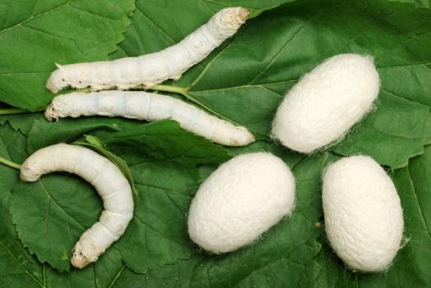
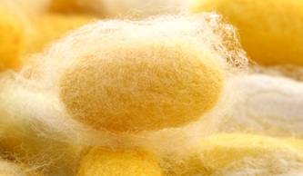
Realizează schimbarea aşternutului şi rărirea larvelor;
- Execută acţiuni de combatere a bolilor şi dăunătorilor;
- Organizează recoltarea, sortarea şi depozitarea gogoşilor şi asigură transportul acestora în celemai bune condiţii.
-

Slide 10
Discipline de specialitate (Module)
  Clasa a IX - a
  I. Cultură de specialitate şi pregătire practică
Modulul I. Mașini agricole și zootehnice
Modulul II. Unitățile agricole în relația cu piața
  II. Stagiu de pregătire practică – CDL………..
  Clasa a X – a
  I. Cultură de specialitate şi pregătire practică
Modulul I. Agropedologie
Modulul II. Creșterea animalelor
II. Stagiu de pregătire practică – CDL………..

Slide 11
Discipline de specialitate (Module)
  Clasa a XI – a
  I. Cultură de specialitate şi pregătire practică
Modulul I. Tehnologia creşterii albinelor
Modulul II. Tehnologia creşterii viermilor de mătase
Modulul III. Bolile şi dăunătorii albinelor şi viermilor de mătase
Modulul IV. Prevenirea şi combaterea poluării mediului
Modulul V. Circulaţie rutieră, conducerea tractorului şi auto
  II. Stagiu de pregătire practică – CDL………..
Modulul VI. Baza meliferă şi sericicolă

Slide 12
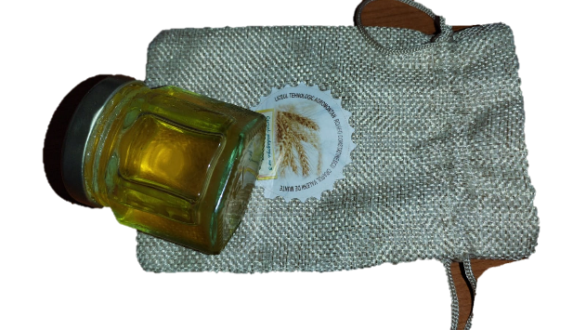
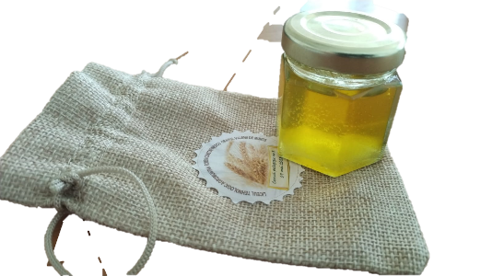
Pentru anul școlar 2o2o - 2o21 Liceul Tehnologic Agromontan vă oferă următoarea calificare profesională ”Apicultor - sericicultor”. Această calificare asigură absolventului cunoștințele teoretice și practice necesare desfășurării activității în unitățile partenere. Competenţe dobândite:
Pregateste familiile de albine pentru iernat; • Organizeaza lucrarile de primavera im stupina; • Organizeaza stuparitul pastoral; • Recolteaza si conditioneaza produsele apicole; • Valorifica produsele apicole;
• Organizeaza activitatile de incubatie si ecloziune a oualor de viermi de matase de dud; • Aprovizioneaza cu materii prime, material si piese de schimb; • Exploateaza plantatiile de dud ; • Creste viermi de matase de varste tinere si adulte;
• Organizeaza activitati de ingogosare si recoltare a gogosilor..
Pentru elevii ce urmează un astfel de ciclu există o serie de avantaje: se dă o bursa profesională în cuantum de 200 lei lunar; planurile cadru prezintă Instruirea Practică cu o pondere de 60 - 65% din total, fiind un indicator acceptat și de Uniunea Europeană și astfel ei pot profesa și pe teritoriile U.E; cadrele didactice sunt calificate, avem ateliere școlare și laboratoare suficient dotate și convenții încheiate cu partenerii nostrii – agenții economici. Pentru domeniul Agricultură - sunt încheiate convenții de practică cu agentul economic: Asociația fermelor apicole de reproducție – SA Ploiești Str. Daciei nr. 8

Slide 13

OFERTĂ ÎNVĂȚĂMÂNT PROFESIONAL DE 3 ANI
An școlar 2o2o - 2o21
Domeniul
AGRICULTURǍ
COD -- COR – 2015 6012301 – APICULTOR
COD – COR -- 2015 6012302 - SERICICULTOR
Parteneri economici:
Asociația fermelor apicole de reproducție – SA Ploiești Str. Daciei nr. 8
Număr clase / număr locuri
1/28
Calificarea
APICULTOR - SERICICULTOR
„Daca vrei sa culegi miere, nu rasturna stupul”
„Apicultorul – sericicultorul” planifică, organizează şi efectuează activităţi pentru înmulţirea insectelor, cum ar fi albine, viermi de mătase şi alte specii pentru a produce miere, ceară de albine, mătase şi alte produse, pentru vânzare şi livrare către cumpărătorii cu ridicata, organizații specializate ori în piețe.
„Apicultorul – sericicultorul” poate lucra în firme destinate creșterii albinelor și viermilor de mătase și pot să - și înfiițeze propria afacere destinată creșterii lor’.
Practicanţii unei astfel de ocupaţii exploatează şi întreţine familiile de albine, pe parcursul unui an calendaristic. Execută lucrări de întreţinere şi reparare a stupilor, aplică tratamente preventive şi curative, realizează hrănirea pe timpul iernii, efectuează operaţii de extracţie a produselor apicole (miere, ceară, polen, păstură, lăptişor de matcă, propolis, venin de albine), prelucrează şi comercializează produse apicole. De asemenea se ocupă cu activitatea de producere a frunzei de dud, furajare, întreţinere a speciilor sericicole, a spaţiilor în care acestea sunt crescute, aplică tratamente preventive şi curative. Ocupaţia presupune aprovizionarea cu materii prime şi materiale, desfacerea producţiei şi relaţii de colaborare cu cei din echipă.
Contact:
Vălenii de Munte
Str. Brazilor, Nr.13
Telefon/Fax: 0244-281555
E-mail: ltavaleni.secretariat@gmail.com
Web: http://www.liceulagromontanvaleni.ro

Slide 14
RECUNOAȘTERE EUROPEANĂ
Finalitatea învăţământului profesional de 3 ani constă în dobândirea unui certificat de calificare profesională cu care te poţi angaja imediat după terminarea studiilor, în România sau în Uniunea Europeană. De asemenea, în urma finalizării programului dobândeşti certificatul de absolvire a învăţământului obligatoriu, certificat care îţi permite să continui studiile în învăţământul liceal (din clasa a Xl-a ).
➢ învatamant de zi , ciclu superior al liceului, clasa a XI-a, să nu depășească vârsta decât cu 2 ani fata de ceilalți colegi.
➢ învățământ seral, ciclul superior al liceului
➢ învățământ cu frecventa redusa (trei saptamani semestrul I, trei saptamâni semestrul II).

Slide 15
Când te poţi înscrie?
Perioadele pe parcursul cărora se poate face înscrierea:
Etapa I – .............. iunie 2020: în această etapă poţi opta pentru oricare dintre calificările profesionale pentru care există ofertă şi la oricare dintre şcolile care oferă învăţământ profesional.
• Etapa a II-a – ................. 2020: în această etapă poţi opta numai pentru calificările profesionale şi numai la şcolile unde au rămas locuri neocupate în urma etapei I. De asemenea, este posibil ca în această etapă să îţi poţi revizui opţiunea pentru calificarea şi/sau pentru şcoala pentru care ai optat.
• Etapa a III-a - în perioada ............... 2020: în această etapă poţi opta numai pentru calificările profesionale şi numai la şcolile unde au rămas locuri neocupate în urma etapei a II-a.

Slide 16
CRITERII DE ADMITERE
În cazul în care:
numărul de candidaţi inscrisi nu depăşeşte numărul locurilor oferite de unitatea de invatământ, admiterea se va realiza pe baza portofoliului educaţional al elevului;
media de admitere, calculata ca medie ponderata intre media generala la Evaluarea Naţionala susţinuta de absolvenţii clasei a Vlll-a, care are o pondere de 75%, și media generala de absolvire a claselor a V-a - a Vlll-a, care are o pondere de 25%;
numărul de candidaţi este mai mare decât numărul locurilor oferite de unitatea de invatământ , admiterea se face luând in calcul in proporţie de 70% media de admitere definita mai sus, si in proporţie de 30% nota obţinută la proba suplimentara de admitere stabilita de unitatea de invatamant.
PROBA SUPLIMENTARA DE ADMITERE SE SUSȚINE LA DISCIPLINA EDUCAȚIE TEHNOLOGICĂ CLASA A VIII-A –
Cap. III , Domenii profesionale.

Slide 17
doi candidaţi au medii de admitere egale, aceştia vor fi departajaţi folosind, in ordine, următoarele criterii: - media generala obţinută la Evaluarea Naţionala din clasa a Vlll-a; - media generala de absolvire a claselor a V-a - a Vlll-a;
la o unitate de invatamant si la o calificare profesionala, pe ultimul loc exista candidaţi, cu opţiunea exprimata pentru acea unitate şcolara si acea calificare, care au mediile de admitere, precum si mediile generale la Evaluarea Naţionala si mediile generale de absolvire a claselor a V-a - a Vlll-a egale, atunci toti aceşti candidaţi sunt declaraţi admişi la opţiunea solicitata.
pentru candidaţii din promoţiile anterioare media de admitere se va înlocui cu: - media de la examenul de capacitate / media la testele naţionale / media la tezele cu subiect unic susţinute in clasa a Vlll-a
pentru candidaţii care nu au susţinut Evaluarea Naţionala sau, dupa caz, examenul de capacitate/testele naţionale/tezele cu subiect unic, se considera ca media generala obţinută la evaluarea naţionala susţinuta de absolvenţii clasei a Vlll-a este 1.

Slide 18
ÎNSCRIEREA CANDIDAŢILOR ADMISI SE EFECTUEAZA PE BAZA URMATOARELOR ACTE:
Înscrierea candidaţilor admisi se efectueaza pe baza urmatoarelor acte:
 fisa de inscriere in invatamantul profesional cu durata de 3 ani;
 certificatul de nastere, in copie legalizata;
 adeverinta cu notele si media generala obtinute la Evaluarea Naţionala/ tezele cu subiect unic din clasa a VIII-a/ testele naţionale/ examenul de capacitate;
 foaia matricola pentru clasele a V-a - a VIII-a (cu calculul mediei generale de absolvire) - copie si original;
 fisa medicala.
Candidaţii care, în perioada menţionată în calendarul admiterii în învățământul profesional cu durata de 3 ani, nu își depun dosarele de înscriere,
se consideră retrași, iar locurile corespunzatoare sunt declarate neocupate
și vor fi utilizate pentru urmatoarele etape de admitere în
învățământul profesional cu durata de 3 ani.

Slide 19
În concluzie........
Este bine și util să ”furăm” din secretele celei mai perfecționate insecte!?!?!?!
Și de ce nu...........
Să consumăm din ”Hrana zeilor” produsă de aceasta!?!?!?
Mierea – cel mai comlex și complet aliment
Și medicament
Vă mulțumim și vă așteptăm să descoperim împreună
tainele domeniului agricultură!

